Slide 1
人工智能与机器学习
王秋月
信息学院
qiuyuew@ruc.edu.cn

Slide 2
课程内容
人工智能发展简史与机器学习概述
Python
Python编程基础
几个相关的库：Numpy, Matplotlib, Pandas
有监督学习：
KNN、线性回归、逻辑回归、朴素贝叶斯、SVM、决策树、集成学习（随机森林、AdaBoost、梯度提升树）
无监督学习：
聚类：K-均值、层次聚类
深度学习：
多层感知器、卷积神经网络

Slide 3
预备知识
数学：
微积分：导数
线性代数：向量、矩阵
概率：条件概率、联合概率、贝叶斯公式
程序设计：
Python 或其它编程语言

Slide 4
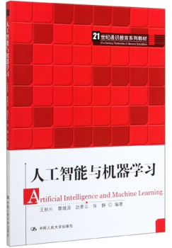
教材
王秋月，覃雄派，赵素云，张静，人工智能与机器学习，中国人民大学出版社，2020
欢迎各种批评指正！

Slide 5
参考书
周志华，机器学习，清华大学出版社，2016.
Stuart Russell and Peter Norvig, Artificial Intelligence: A Modern Approach (4th edition), Pearson, 2020.
Aurelien Geron, Hands-On Machine Learning with Scikit-Learn, Keras, and TensorFlow (3rd edition), O’Reilly Media, 2022.10.
Jake VanderPlas, Python Data Science Handbook: Essential Tools for Working with Data (2nd edition), O’Reilly Media, 2022.12.
https://github.com/jakevdp/PythonDataScienceHandbook
Ian Goodfellow, Yoshua Bengio, Aaron Courville, Deep Learning, MIT Press, 2016:
http://www.deeplearningbook.org/

Slide 6
参考课程
Andrew Ng, Machine Learning:
https://www.coursera.org/specializations/machine-learning-introduction
李宏毅，机器学习：
https://speech.ee.ntu.edu.tw/~hylee/

Slide 7
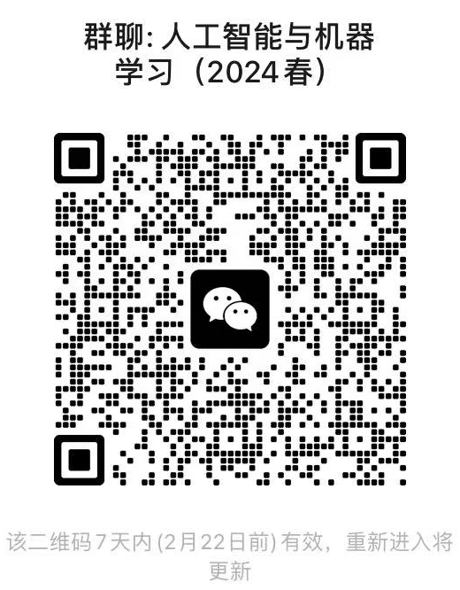
课程信息
上课：周一 10:00 – 11:30，明德地下 F 机房
上机：周一 12:00 – 13:30，明德地下 F 机房
公共课教学系统：http://666.ruc.edu.cn
课件、作业、考试
微信群：二维码也在微人大里
讨论、答疑、公告
助教：徐言诗

Slide 8
考核方式
平时（70%）：
上机作业：70%，独立完成
综合实践项目：30%，分小组完成（2-3人一组）
程序代码（.ipynb）
综合实践报告（.pdf）
演示报告（.ppt）
期末（30%）：
暂定开卷考试（视情况可能改为闭卷考试）

